Slide 1
Научные
открытия и
изобретения

Slide 2
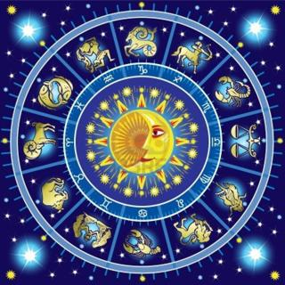
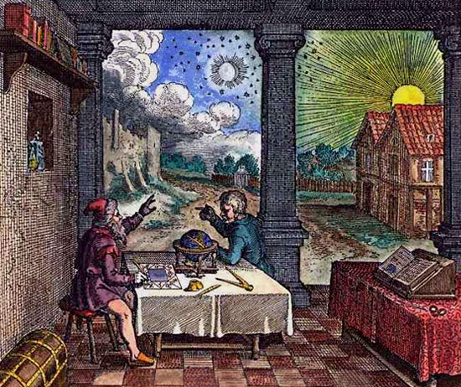
Развитие практических знаний
Астрология – определение судьбы человека по звёздам.

Slide 3
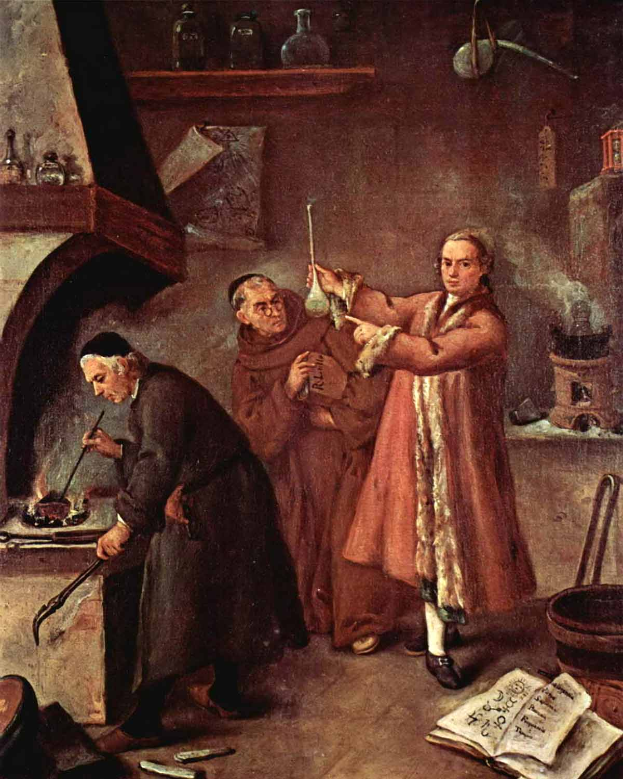
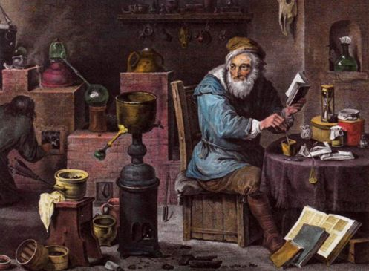
Алхимия – поиск «философского камня».

Slide 4
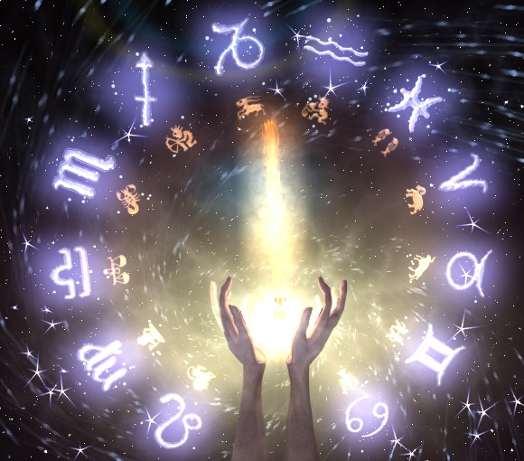
Алхимики изучали сплавы металлов,
краски, лекарственные вещества,
создали химические приборы, а
астрологи изучали звезды,
планеты и их движение.

Slide 5
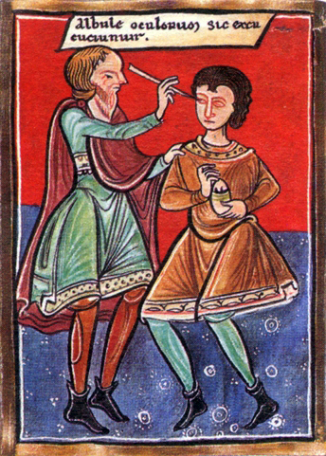
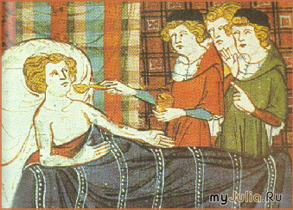
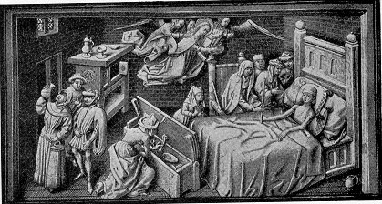
Больницы и частные врачи

Slide 6
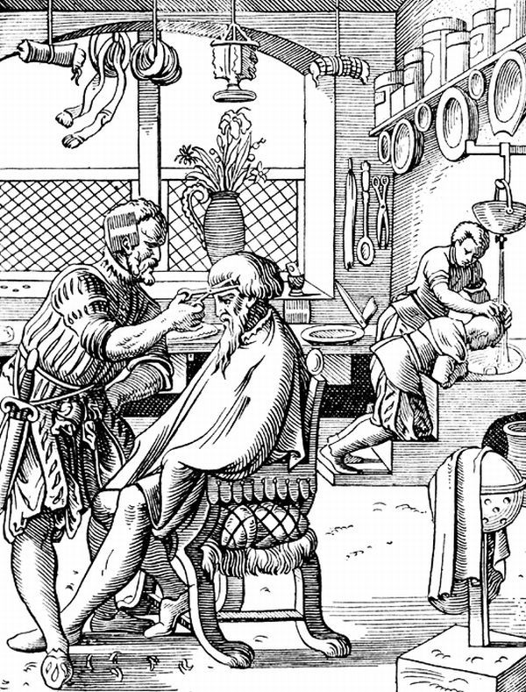
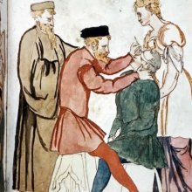
Раны, переломы, зубы лечили чаще не врачи, а цирюльники (парикмахеры).

Slide 7
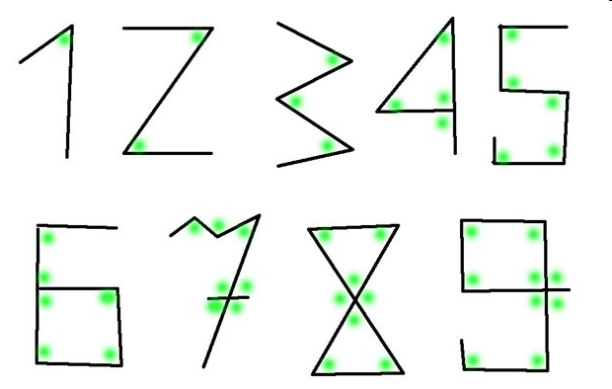
0
В математике появилась цифра 0, вместо римских цифр стали использовать арабские, что позволило решать сложные задачи.

Slide 8
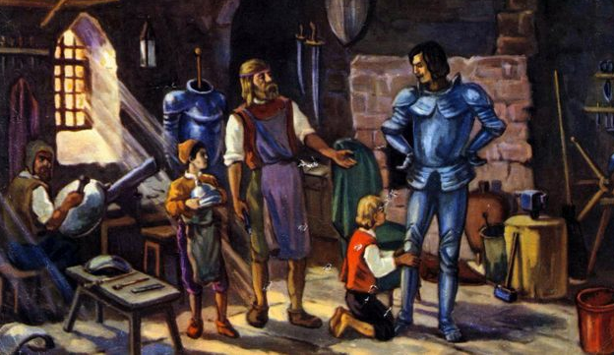
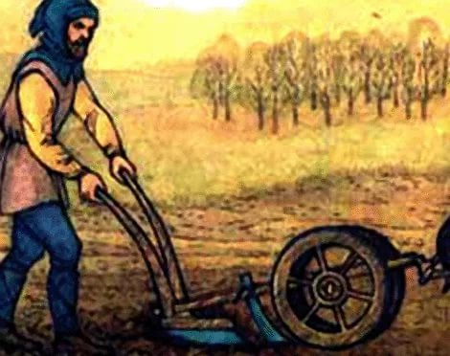
Постепенно, изучая природу, человек заставил её служить людям.
Знания о мире накапливались и зарождалась настоящая наука.
Свой вклад вносили в нее не только учёные.
Крестьяне улучшали обработку почвы, наблюдали за животными и растениями.
В своих мастерских ремесленники испытывали свойства металлов, изготовляли краски и стекло.
Таким образом, люди Средневековья совершали технические открытия и изобретения

Slide 9
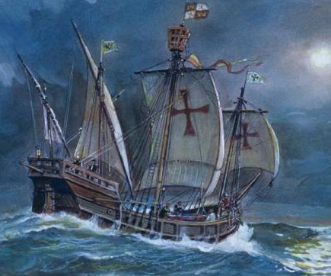
Научные открытия и изобретения
Какие технические открытия были сделаны человечеством в этот период?
Как они повлияли на развитие человечества?

Slide 10
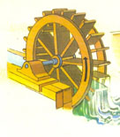
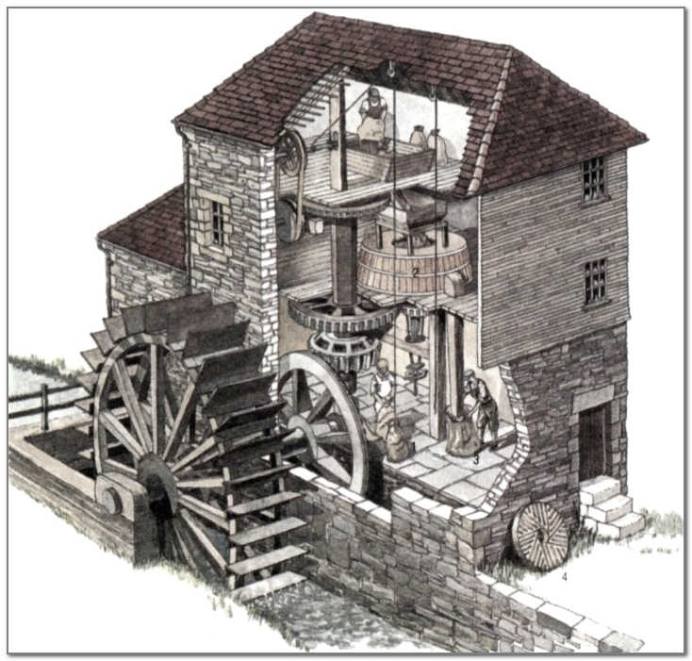
Первые механизмы
Нижнебойное водяное колесо на водяной мельнице.

Slide 11
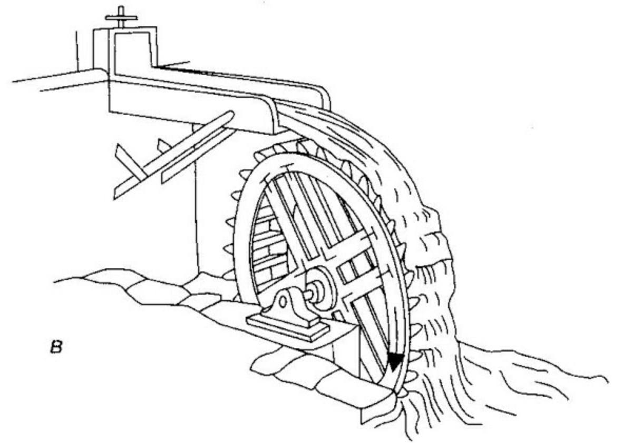
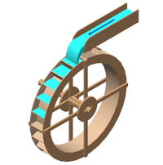
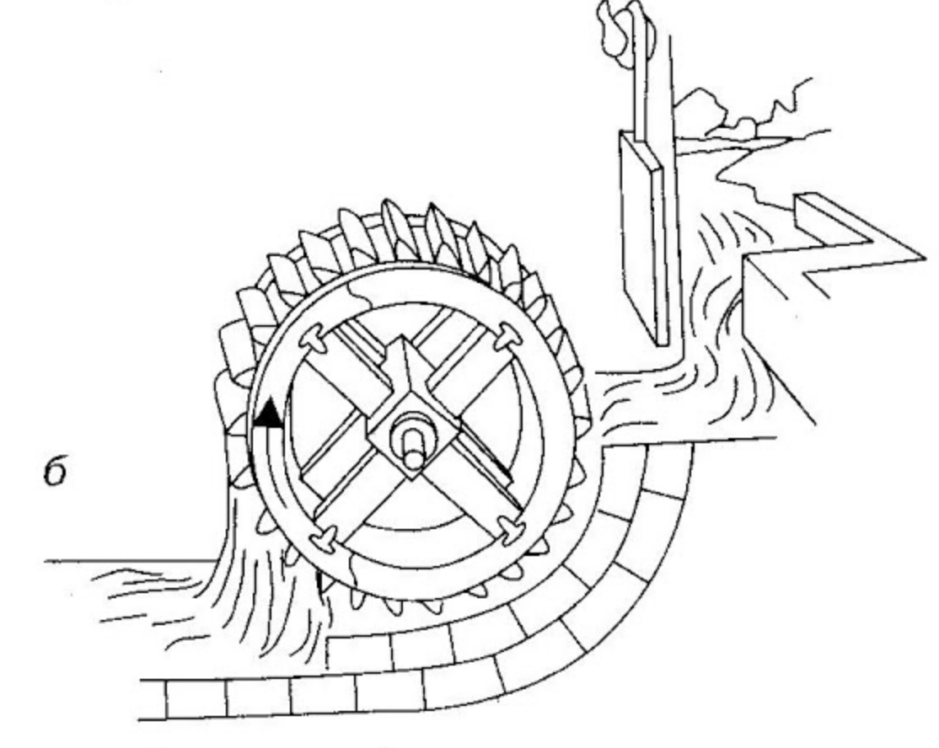
Верхнебойное и нижнебойное водяные колёса

Slide 12
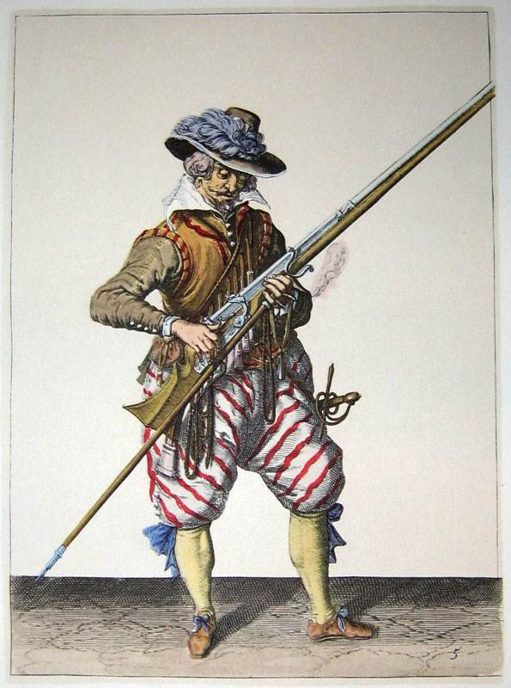
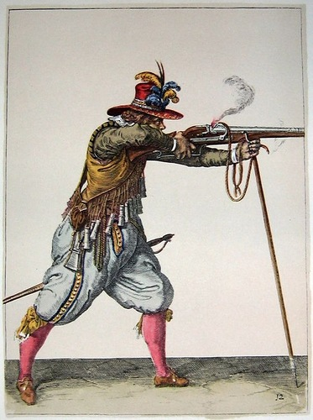
Огнестрельное оружие – мушкет.

Slide 13
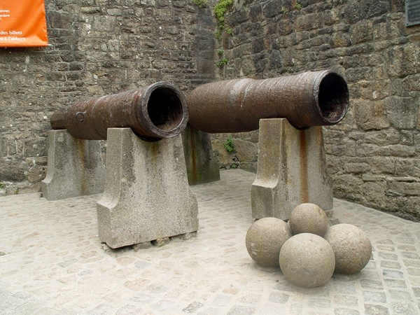
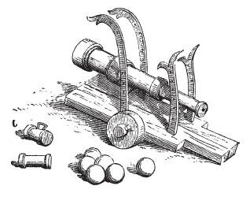
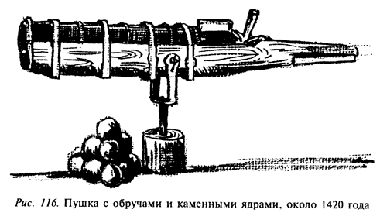
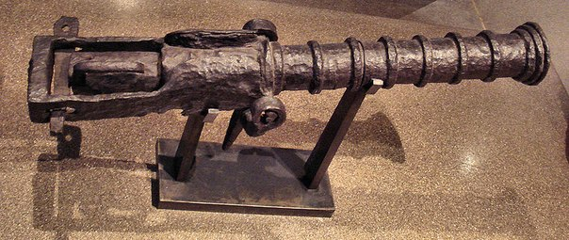
Тяжёлые пушки для осады крепостей, лёгкие – для полевых сражений.

Slide 14
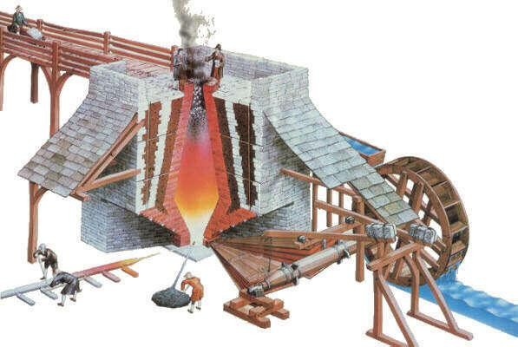
Новое в металлургии
Домна – плавильная печь.

Slide 15
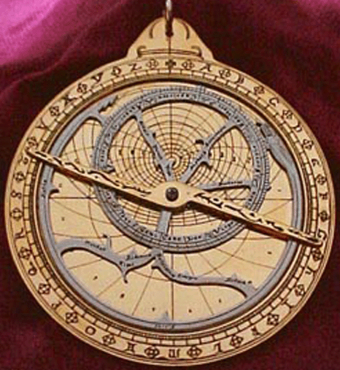
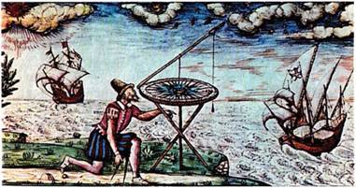
Развитие мореплавания
Астролябия – прибор для определения места, где находится корабль.

Slide 16
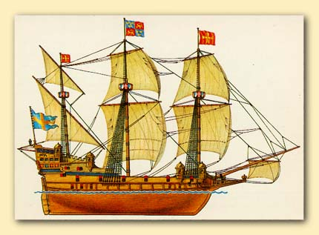
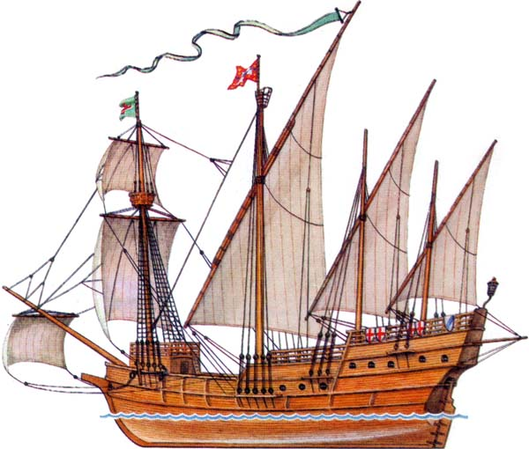
Каравелла – лёгкий парусник с прямыми и косыми парусами.

Slide 17
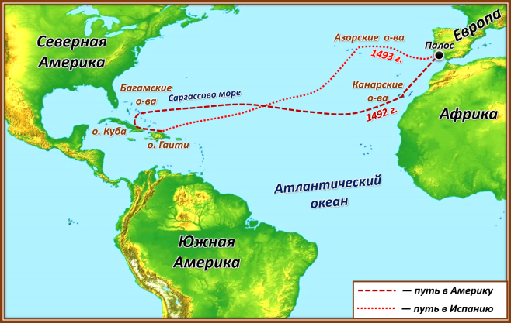
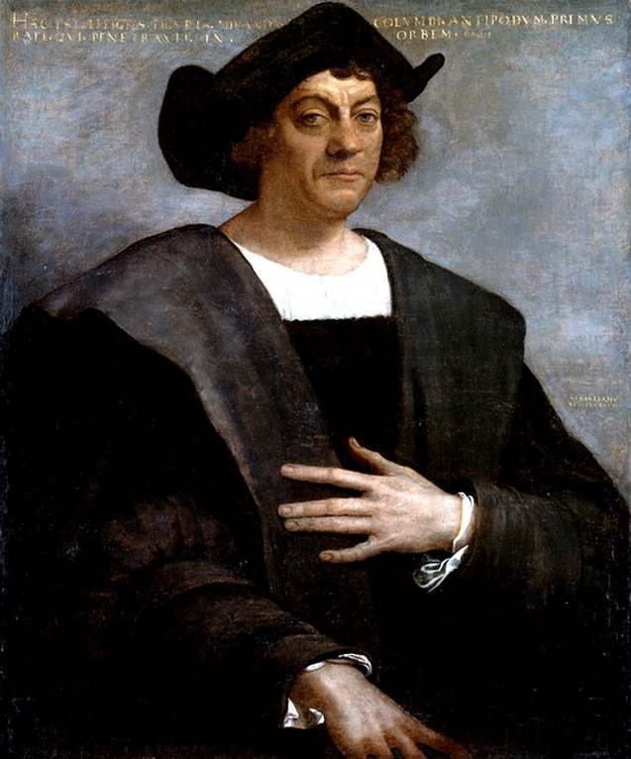
В 1492 году Христофор Колумб достиг прибрежных островов Америки

Slide 18
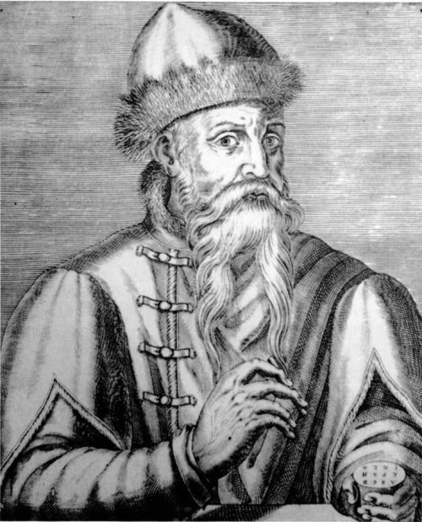
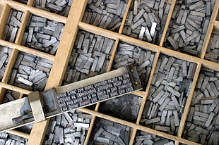
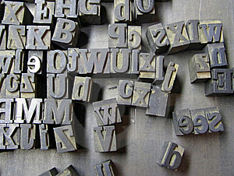
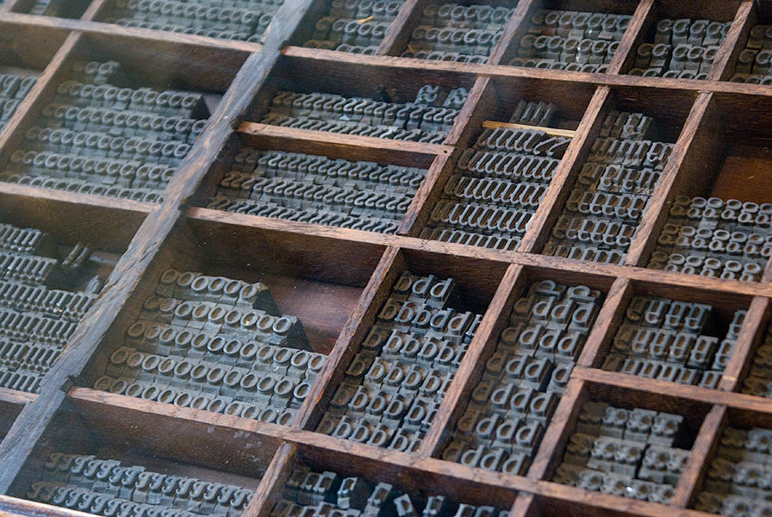
Изобретение книгопечатания
Иоганн Гутенберг
Стал отливать из металла отдельные литеры - буквы

Slide 19
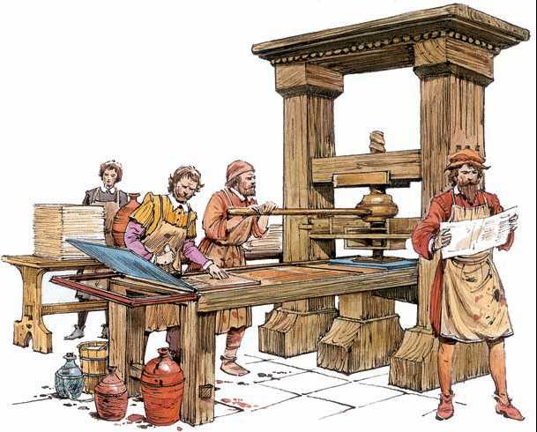
Гутенберг изобрел печатный станок

Slide 20
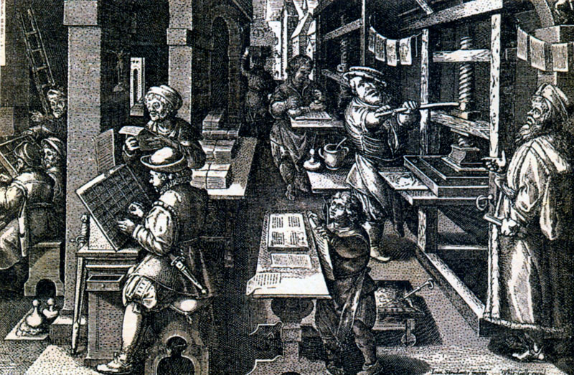
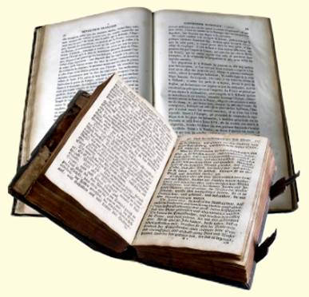
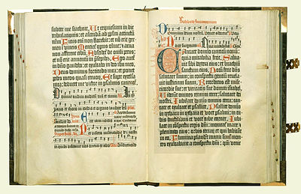
В 1456 году выпустил первую печатную книгу- Библию

Slide 21
Спасибо за урок!!!

